Slide 1

Báo cáo bài tập lớn
VIỆN CÔNG NGHỆ THÔNG TIN VÀ TRUYỀN THÔNG
TÊN ĐỀ TÀI
Xây dựng mô hình, cài đặt và đánh giá các giải thuật tối ưu cho bài toán Bin Packing
NHÓM SINH VIÊN: 1. Trần Hoàng Chuẩn
2. Đinh Văn Hiếu
Hà Nội, tháng 11/2020

Slide 2
Phát biểu bài toán
Có N khách hàng 1, 2, …, N, trong đó khách hàng i yêu cầu mua một lượng hàng d(i) và tổng số tiền hang là c(i).
Có K xe 1, 2, …, K thực hiện vận chuyện hàng hóa, trong đó xe k có tải trọng tối thiểu và tối đa là c1(k) và c2(k).
Ràng buộc:
Mỗi khách hang chỉ nhận giao hang bởi nhiều nhất 1 xe
Tổng lượng hàng trên xe phải nằm trong giới hạn tối thiểu và tối đa tải trọng xe
Tổng số tiền hàng thu được của các khách hàng được phục vụ là lớn nhất

Slide 3
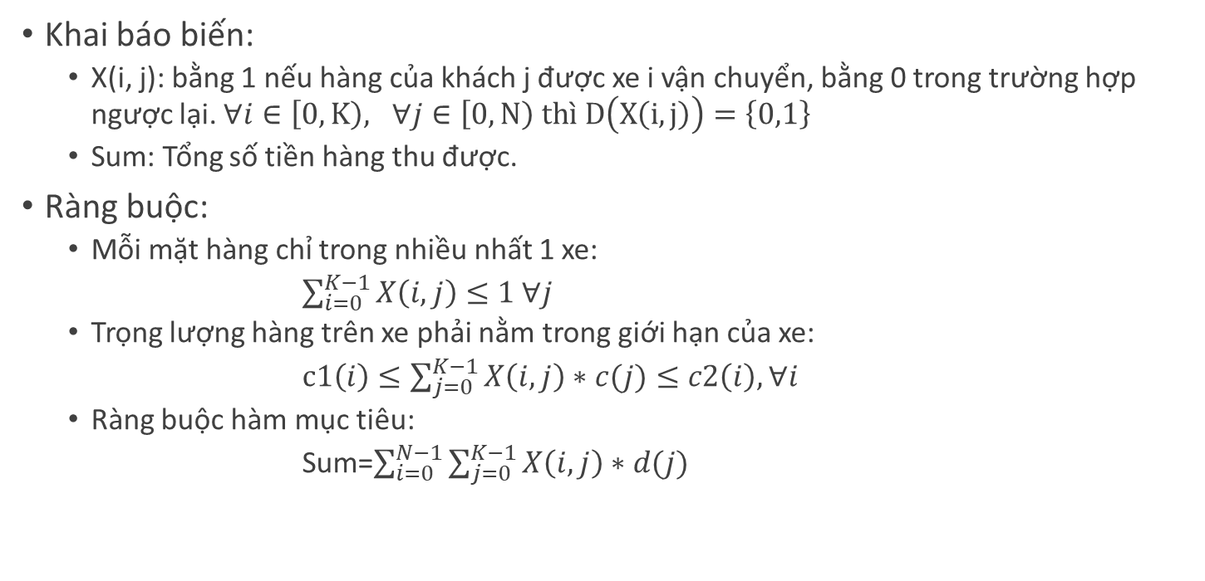
Linear model
Model
Khai báo biến:
X(i, j): bằng 1 nếu hàng của khách j được xe i vận chuyển, bằng 0 trong trường hợp ngược lại. $∀i∈\left[0, K\right), ∀j∈\left[0,N\right) thì D\left(X\left(i,j\right)\right)=\left\{0,1\right\}$
Sum: Tổng số tiền hàng thu được.
Ràng buộc:
Mỗi mặt hàng chỉ trong nhiều nhất 1 xe:
$\sum_{i=0}^{K−1}{X\left(i, j\right)≤1 ∀j}$
Trọng lượng hàng trên xe phải nằm trong giới hạn của xe:
$c1\left(i\right)≤\sum_{j=0}^{K−1}{X\left(i, j\right)∗c(j)≤c2\left(i\right), ∀i}$
Ràng buộc hàm mục tiêu:
Sum=$\sum_{i=0}^{N−1}{\sum_{j=0}^{K−1}{X\left(i, j\right)∗d(j)}}$
Cực đại hóa hàm mục tiêu: Sum

Slide 4
KHÓ KHĂN – KIẾN NGHỊ - ĐỀ XUẤT

Slide 5

Em xin chân thành cảm Thầy cô và các bạn đã lắng nghe
Q&A

